Slide 2
站未来看现在
方建伟 | 执业编号:A1120613090012
·
经传多赢资深投顾，经传十大金牌讲师
·
从事证券行业10余年，自创一套“股海钓鱼操作系统”，真正教中小投资者能够理解市场，更好的适应市场，在市场当中稳定的获利。

Slide 3
第一章
策略至上
第二章
知行合一

Slide 4
PART 01
策略至上

Slide 5
三大策略
短线策略
波段策略
价投策略
1
2
3
每一个策略都有对应的交易规则，不要混合
专注于某一个有兴趣且能执行的策略，贯彻到底

Slide 6
一、短线策略
短线是一种买卖时间周期比较短的方式，没有标准的答案。一般在股民交流的过程中，短线都是指1天至2周以内的操作，短线操作一定要会空仓，选择性操作。短线尽可能是在平均股价的大盘分析B点区域下操作，S点尽量观望为主。
以下三类人不适合做短线：
1、有恐高症的，短线操作一般都是追随领涨龙头或者当时的热点强势个股，强者恒强；（有涨停）
2、优柔寡断的，总是前怕狼后怕虎的，对买卖信号执行不坚决，实盘操作时总是犹豫不决的；
3、不守纪律的，股民常常抱侥幸心理、不甘心报复心理，导致该买没买，该卖没卖。

Slide 7
一（1）、涨停打压回踩
策略交易法则：
1、实体涨停1-2个涨停板（实体板，科创板及创业板的20cm计2个涨停板）
2、涨停的时候，水手突破是黄/紫色（调整时不要求）；
3、主力状态处于红/紫色；
4、主力动向资金红/紫色较多；
5、回踩（1板5天内，2板8天内）智能辅助线并小阳小阴则为买入时机；
6、捕捞季节死叉（短线日线级、超短线60分钟级）则为卖出止盈时机。

Slide 8
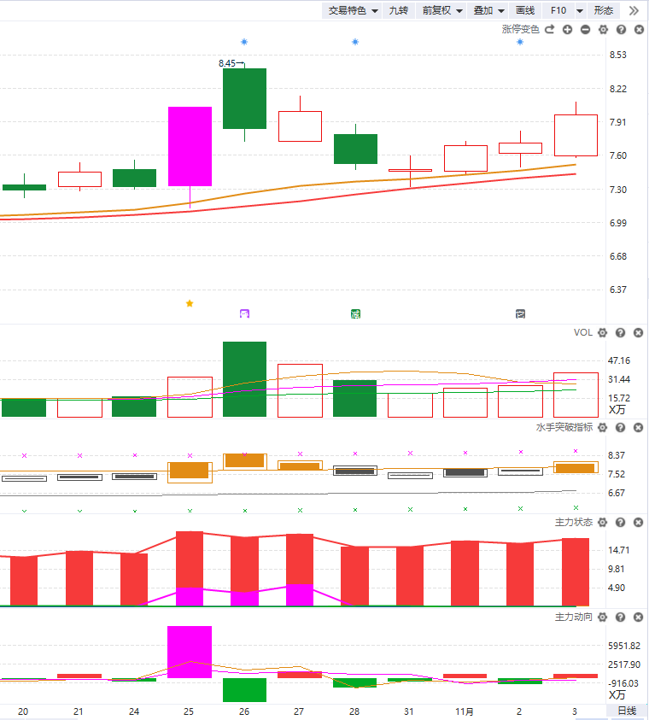
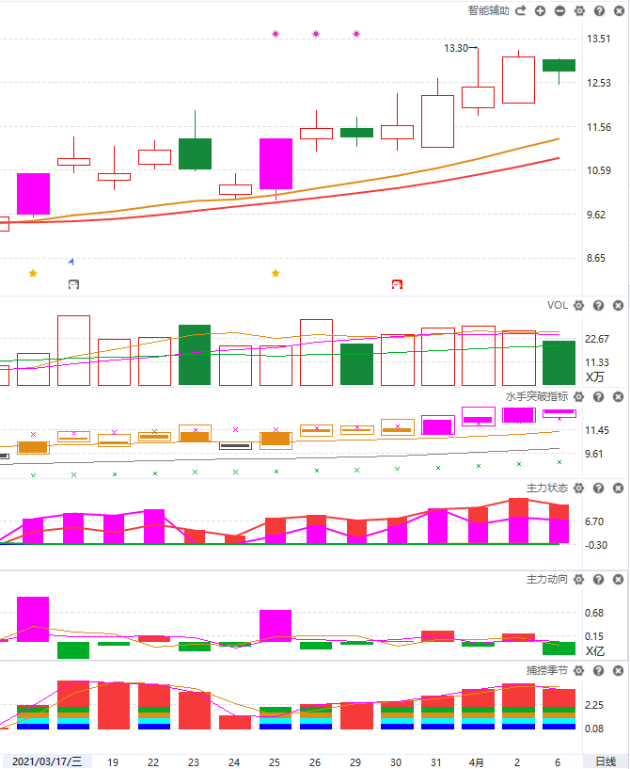
一（1）、涨停打压回踩案例讲解1
5天内回踩
小阳小阴
5天内回踩
小阳小阴

Slide 9
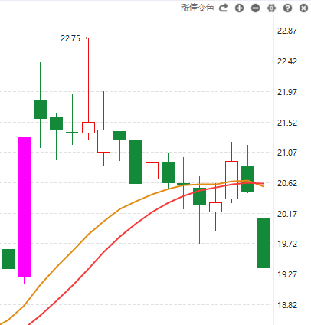
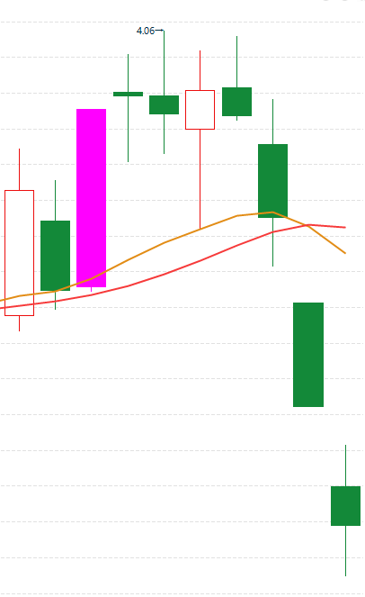
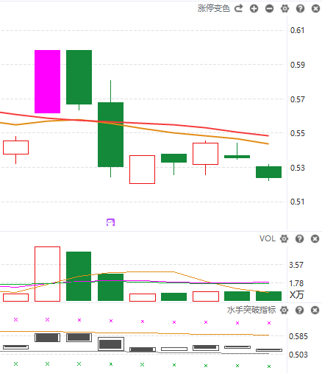
一（1）、涨停打压回踩注意事项
回踩调整超5天
涨停时水手突破
非黄色/紫色
回踩非小阳小阴

Slide 10
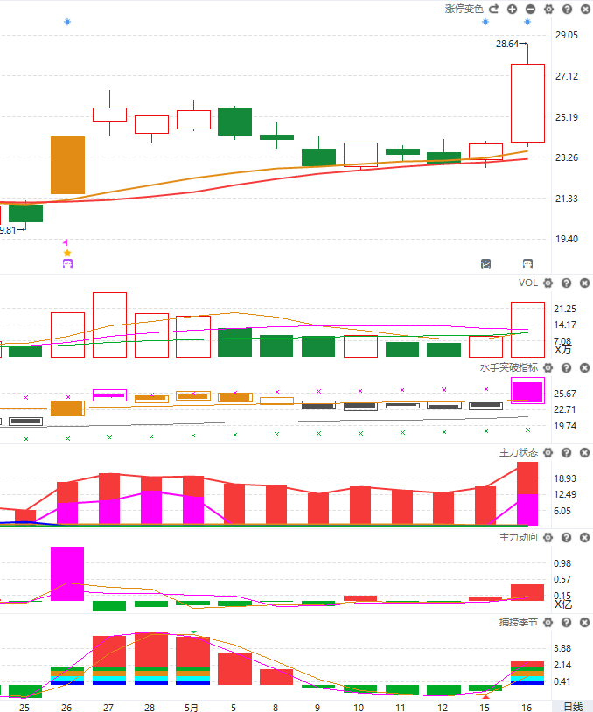
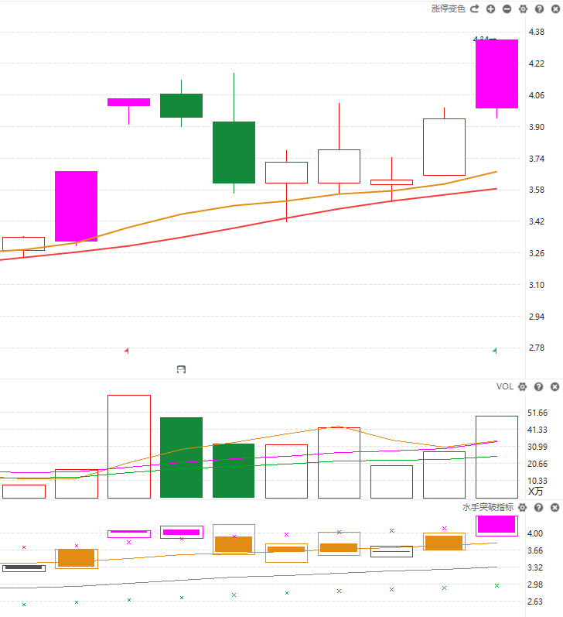
一（1）、涨停打压回踩细节讲解
20cm计2个板
调整可看至8天
这一天才是买点

Slide 11
一（2）、两板横盘B点（无B点则用金叉）
策略交易法则：
1、2-3连板（至少要有一个实体板，科创板及创业板的20cm计2个涨停板）
2、涨停的时候，水手突破是黄/紫色；
3、主力状态处于红/紫色；
4、主力动向资金红/紫色较多；
5、调整过程中水手突破保持黄紫色；
6、死叉3天（含3天）后的智能交易B点（捕捞季节日线金叉）为买入时机；
7、捕捞季节死叉（短线日线级、超短线60分钟级）则为卖出止盈时机。

Slide 12
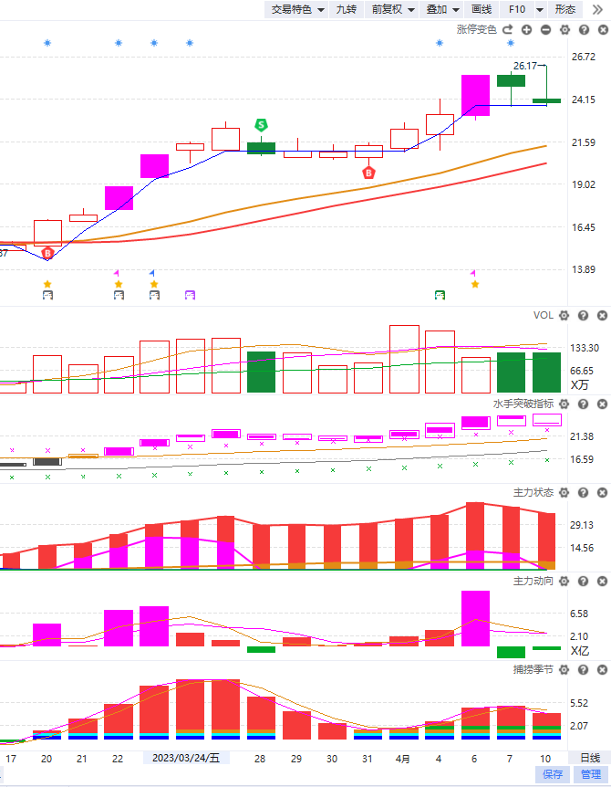
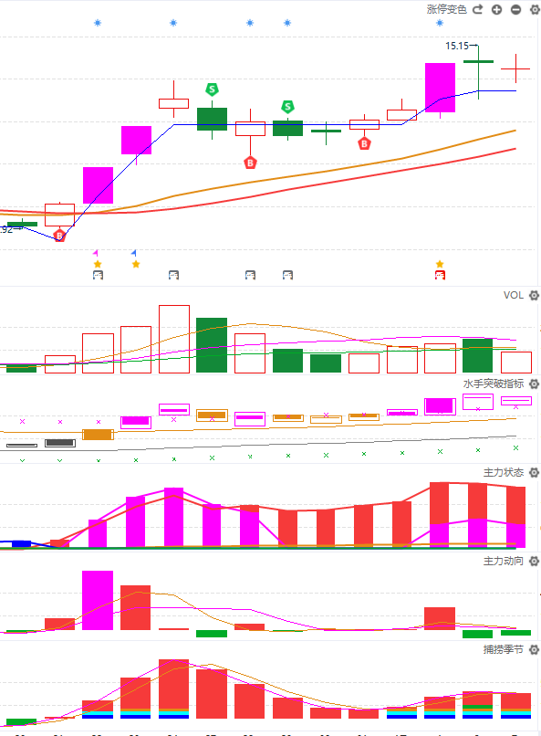
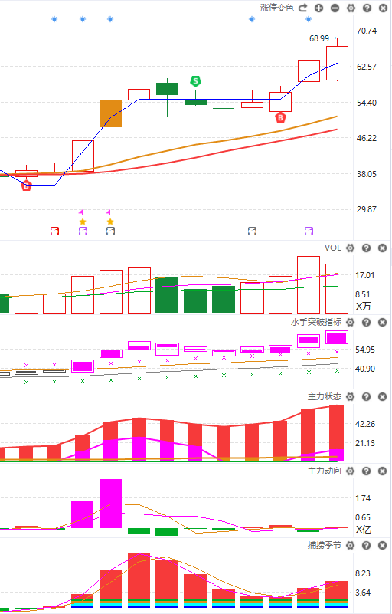
一（2）、两板横盘B点案例讲解1
B点
B点
B点

Slide 13
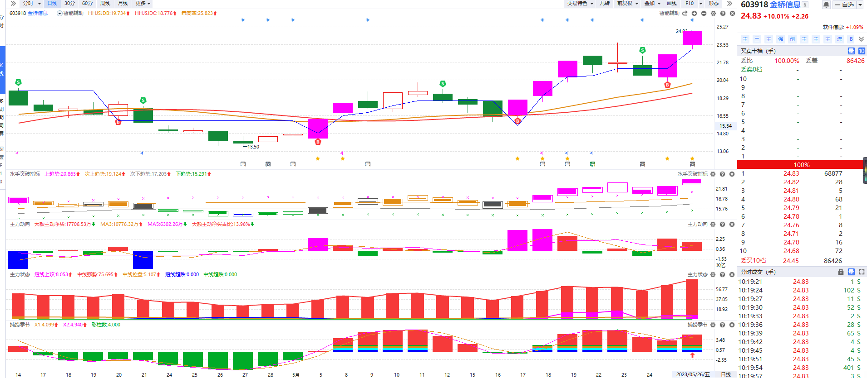
一（2）、两板横盘B点案例讲解2
B点

Slide 14
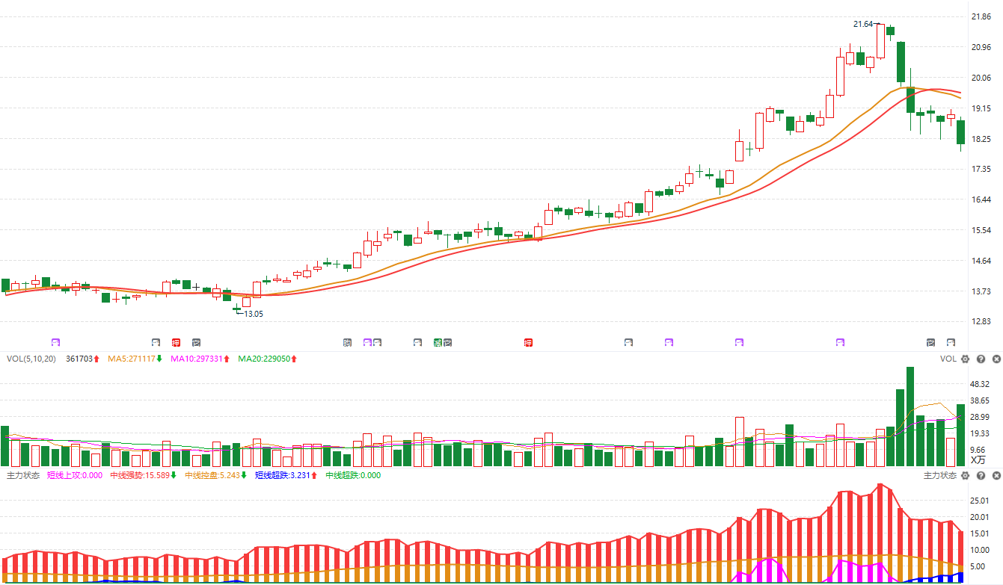
二、波段策略
个股上涨一波60%
回踩到破位40%
破位
回踩

Slide 15
二、波段策略
策略交易法则：
1、主力状态处于红黄色/紫色；
2、股价站智能线上升，已形成上升通道；
3、回踩智能辅助线为底仓浮仓的买入时机；（涨幅大并捕捞季节顶背离时则浮仓谨慎买）
5、底仓的卖出时机是股价跌破智能辅助线下-3%；
6、浮仓的卖出时机是捕捞季节日线死叉；
7、个股止损设置-5%（持仓亏损比例）。

Slide 16
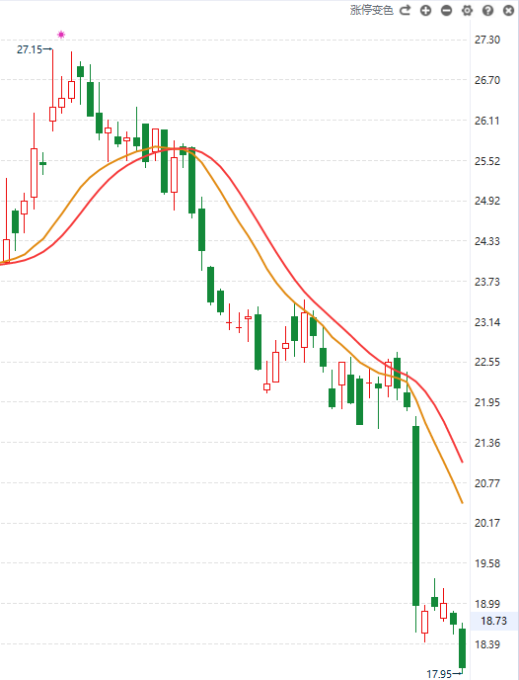
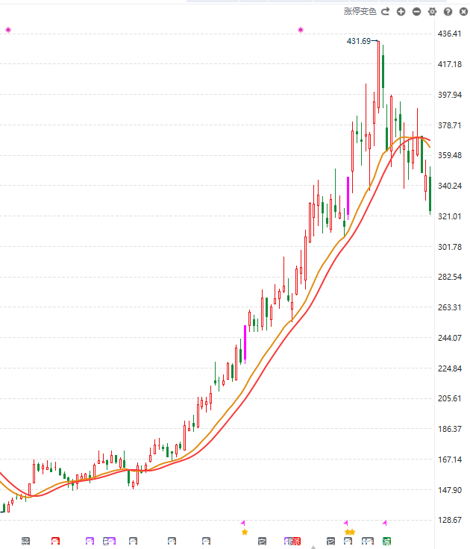
二、波段策略
回踩之后破位
一直下跌
回踩之后破位
重新突破
一路高歌

Slide 17
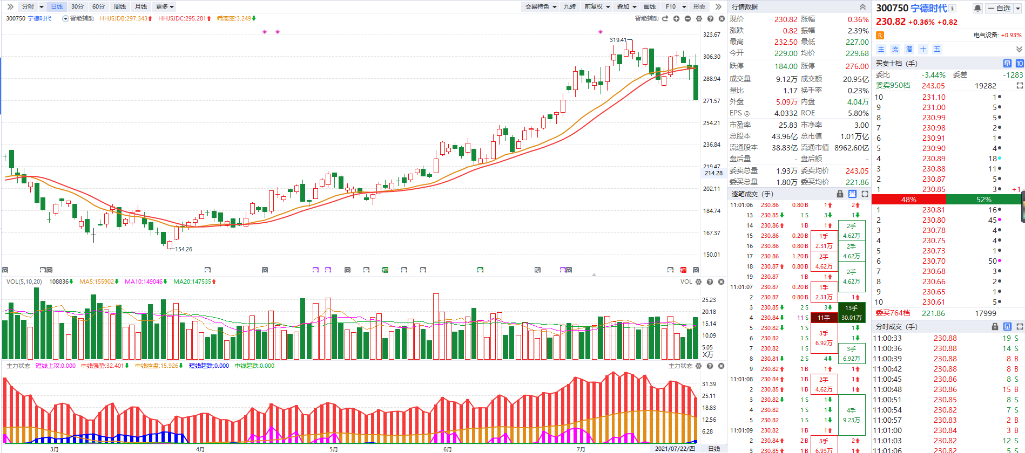
二（1）、波段策略
破位2
破位1
回踩4
回踩3
回踩2
回踩1

Slide 18
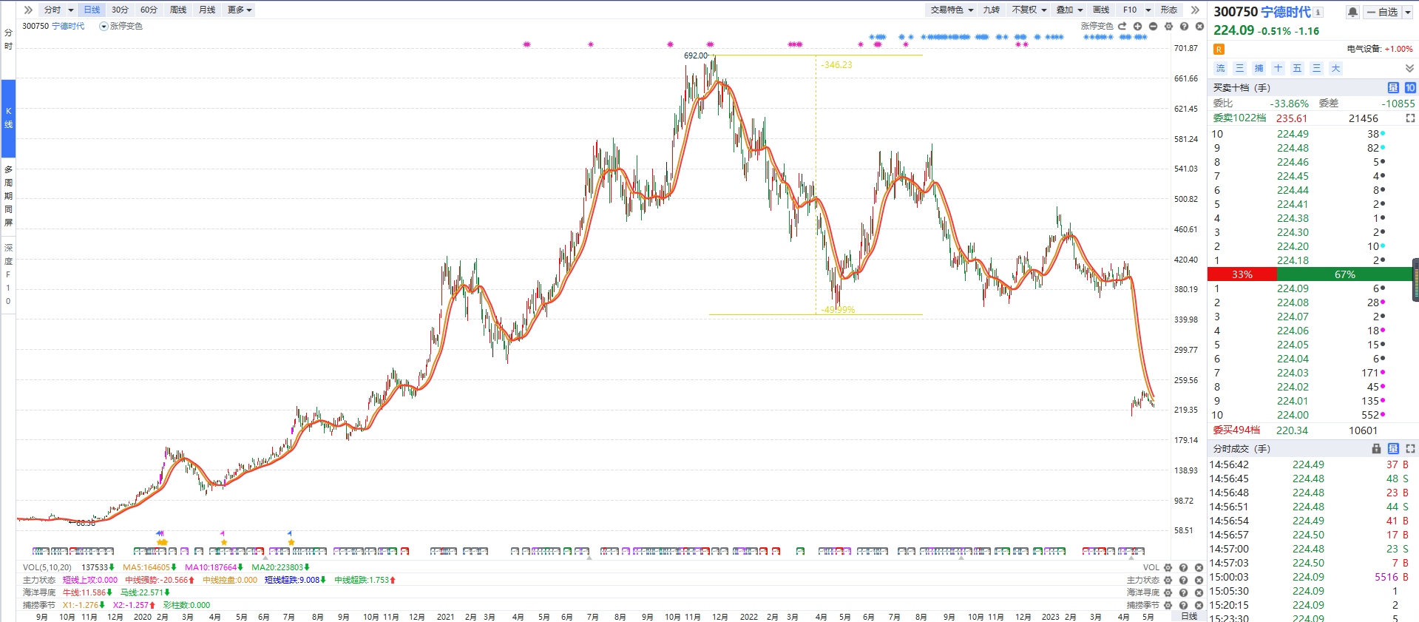
二（1）、波段策略
2021
第二场巡讲
2019
第一场巡讲

Slide 19
二（2）、产业链分析

Slide 20
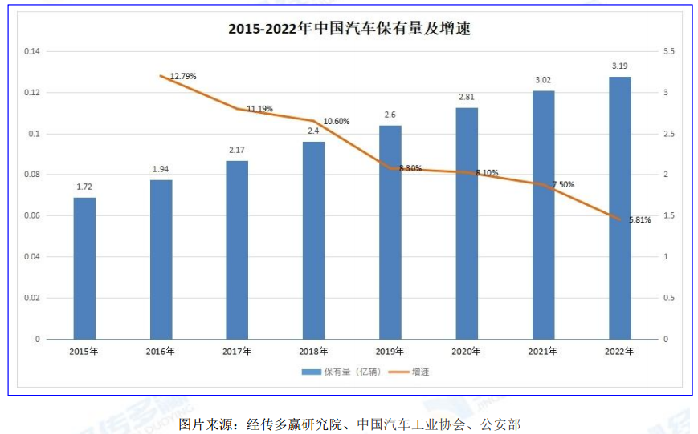
二（2）、汽车零部件
汽车零部件为行业下一轮产能周期主要的投资方向，有望诞生全球龙头企业：
2011年正值汽车行业SUV渗透率超越10%的关键点，SUV对轿车实现大规模替换性普及开启了行业10年左右的朱格拉周期。
2021年电动车渗透率快速超过10%,同时汽车作为重要的智能硬件，电子电气架构正在由分布式到集中转变。十年轮回，智能电动车渗透率快速提升并正在开启中国汽车产业新一轮朱格拉周期。
电动化的前半场已经造就了宁德时代等一批全球龙头公司，智能化的后半场，有望在未来10年造就新一批全球汽车零部件龙头企业，汽车零部件板块为未来10年产能周期主要的投资方向。
1、增量：龙头以价换量刺激需求，多地发布新能源车支持政策。
2、存量：汽车“保有量+车龄”双效驱动，汽配市场处于高速发展期。

Slide 21
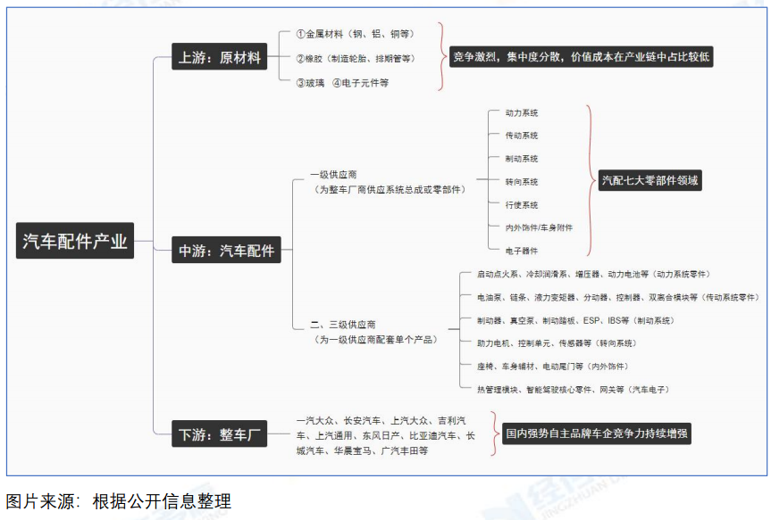
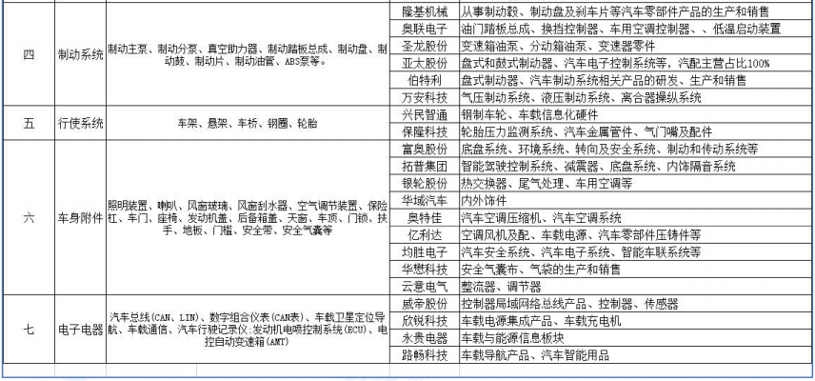
二（2）、汽车零部件

Slide 22
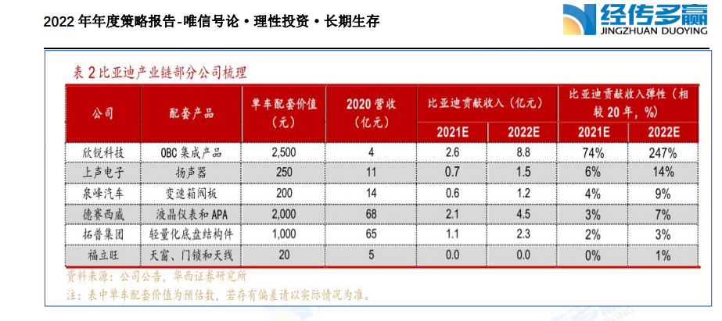
二（2）、汽车零部件

Slide 23
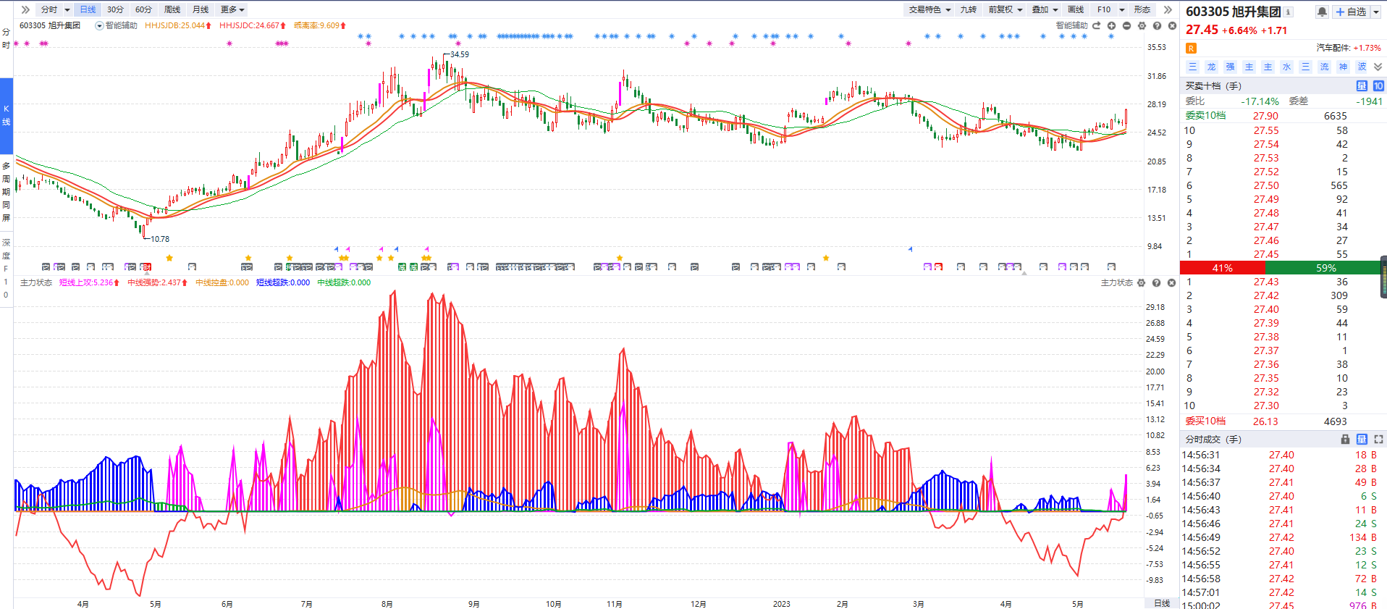
二（2）、汽车零部件
案例讲解1
上升通道
主力状态
红紫色

Slide 24
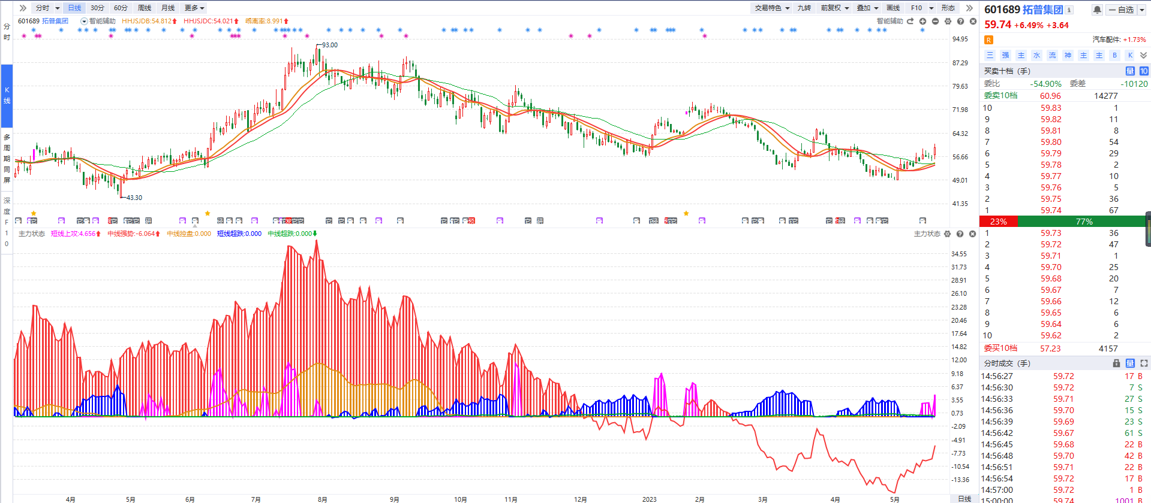
二（2）、汽车零部件
案例讲解2
上升通道
主力状态
只有紫色

Slide 25
二（2）、储能
上游：原材料
中游：储能系统集成安装
下游：应用场景
价值最大环节
正极材料
负极材料
电池组
新能源电站
隔膜
电解液
储
能
系
统
集
成
储
能
系
统
安装
传统电站
电池管理系统
（BMS）
结构件
电网公司
能量管理系统
（EMS）
电子元器件
变压器
工商业
储能逆变器
（PCS）
电工器材
家庭
其它电器设备
2021年7月15日，国家发改委、国家能源局正式印发《关于加快推动新型储能发展的 指导意见》，明确到2025年新型储能装机规模达30GW以上。截至2020年末中国电化学储能累计装机规模达3.3GW，预计未来五年复合增速超56%，储能行业迎来最大发展机遇期。

Slide 26
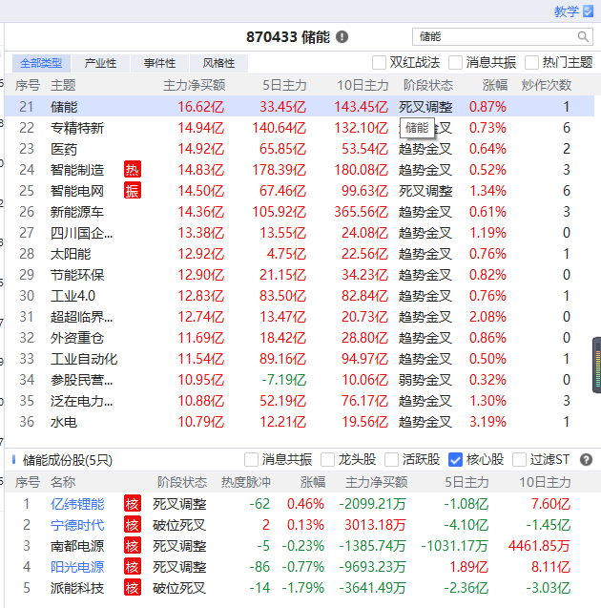
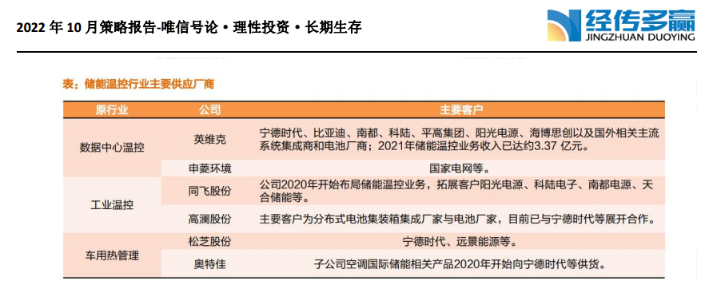
二（2）、储能各龙头

Slide 27
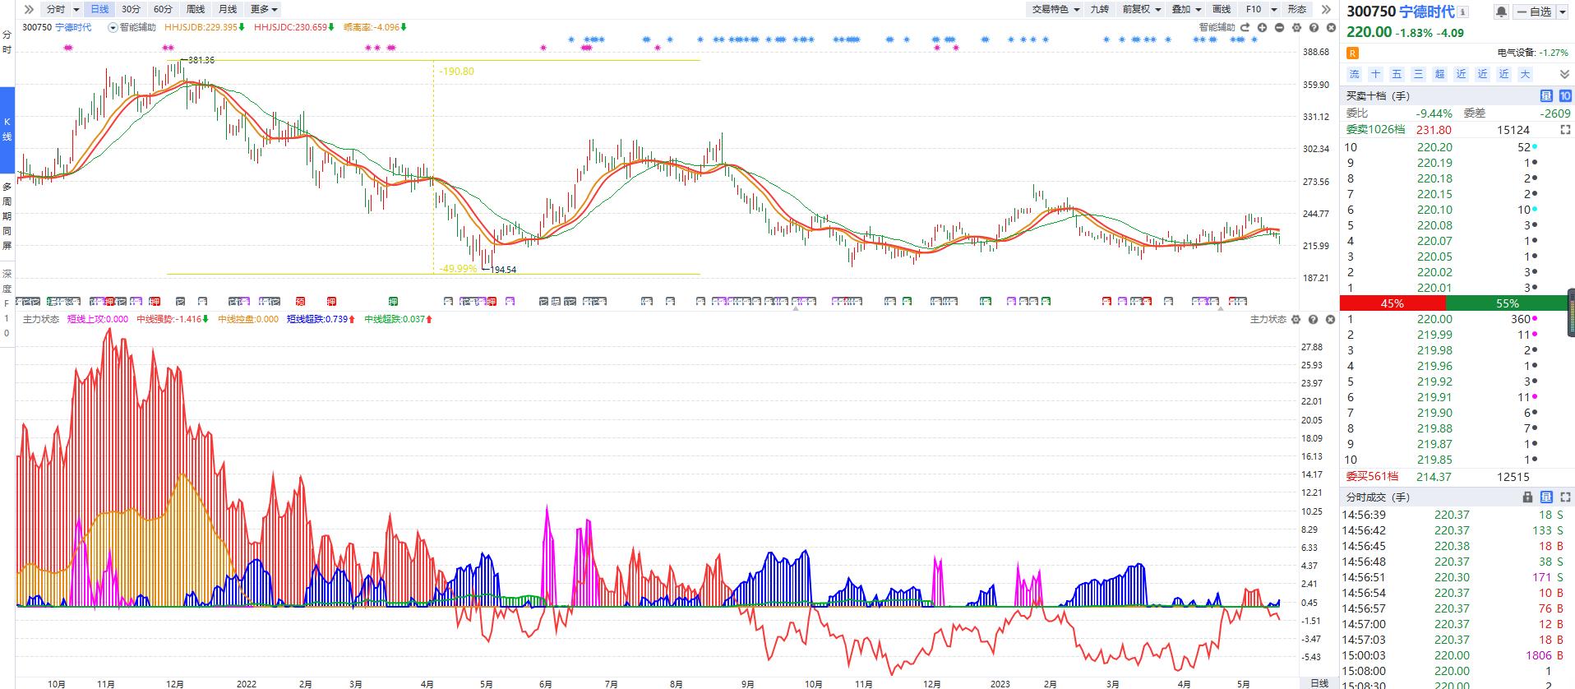
二（2）、储能
案例讲解
趋势未转
主力状态
无红色网状

Slide 28
三、价投策略
至少3年，最好5年作为判断周期
等
持
80%的持仓时间是不赚钱甚至亏钱的，只有20%的持仓时间是赚钱的
但那20%的上涨带来了最大的回报

Slide 29
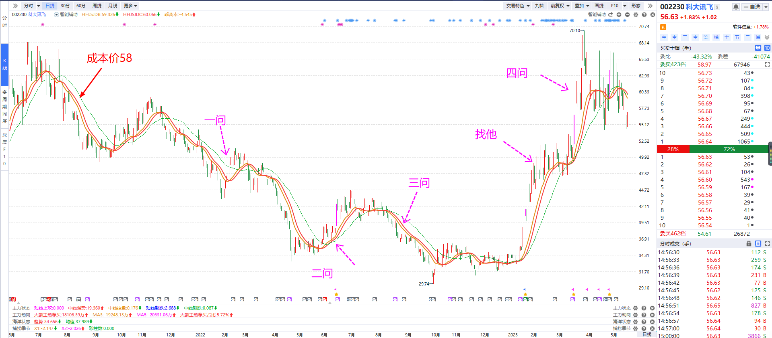
三、价投策略（对话）

Slide 30
三、价投的几大关键
1、选择好公司
（1）能改变世界的
（2）世界改变不了的
2、买得便宜
买入要低，跌多了要加
3、耐心等待
不受外界影响

Slide 31
三、常用的几个指标
$$现金收入比=\frac{销售商品、提供劳务收到的现金}{营业收入}$$
现金流量表
1、现金收入比：用来排雷。
2、净资产收益率：反映一家公司的盈利能力。（参考：过去5年一直在15%以上的公司）
3、总资产周转率：衡量公司资产变现能力强弱。（总资产周转率越高，变现能力越强）
4、滚动净利润：滚动（最新的四个季度）的增长更具稳定性。（持续增长为好）
利润表

Slide 32
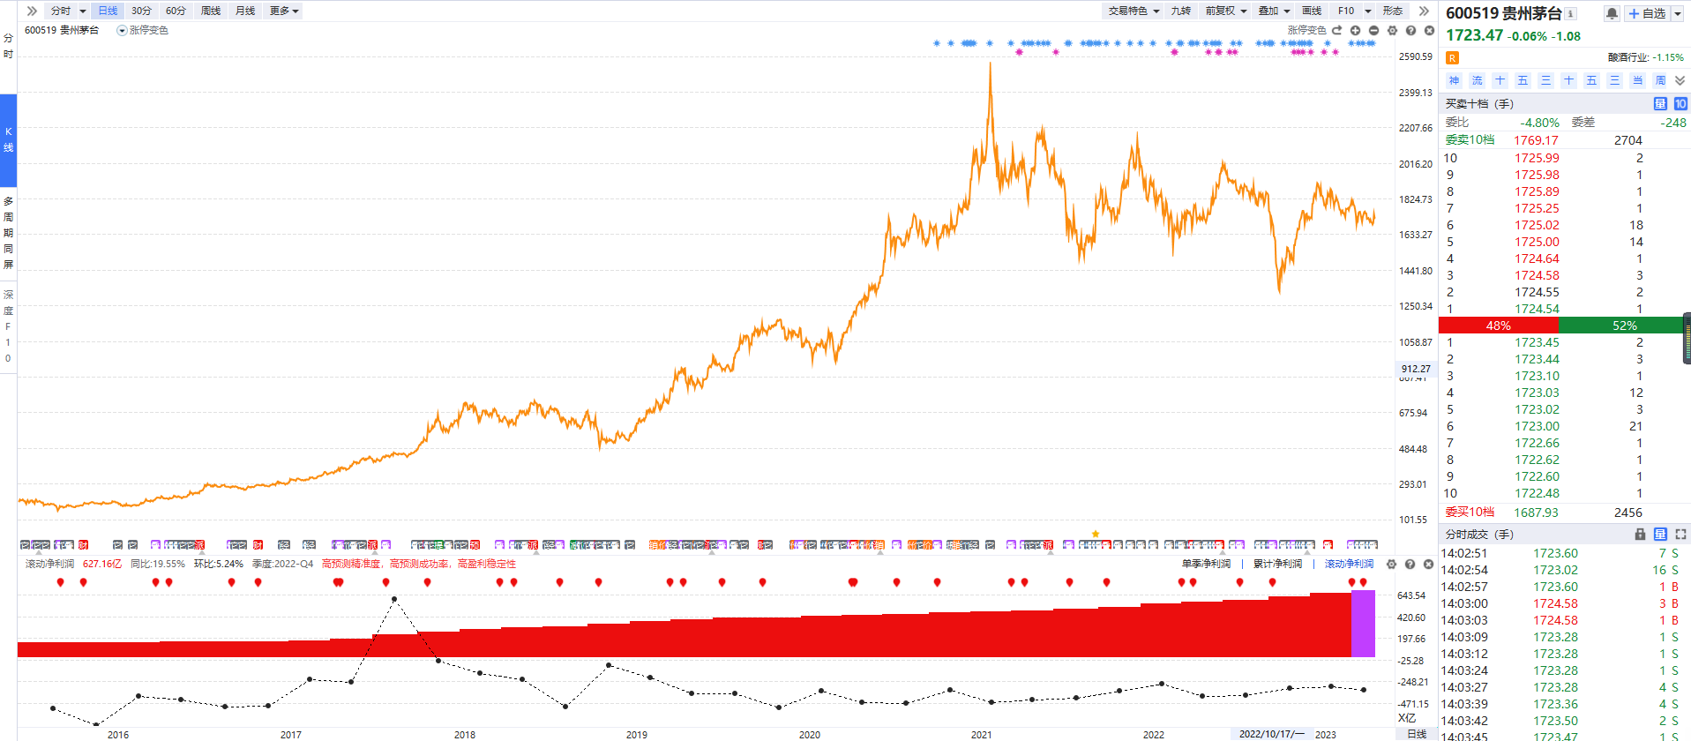
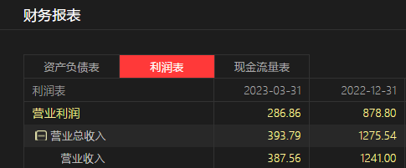
三、财务指标讲解
$$现金收入比=\frac{1407}{1241}=113\%$$

Slide 33
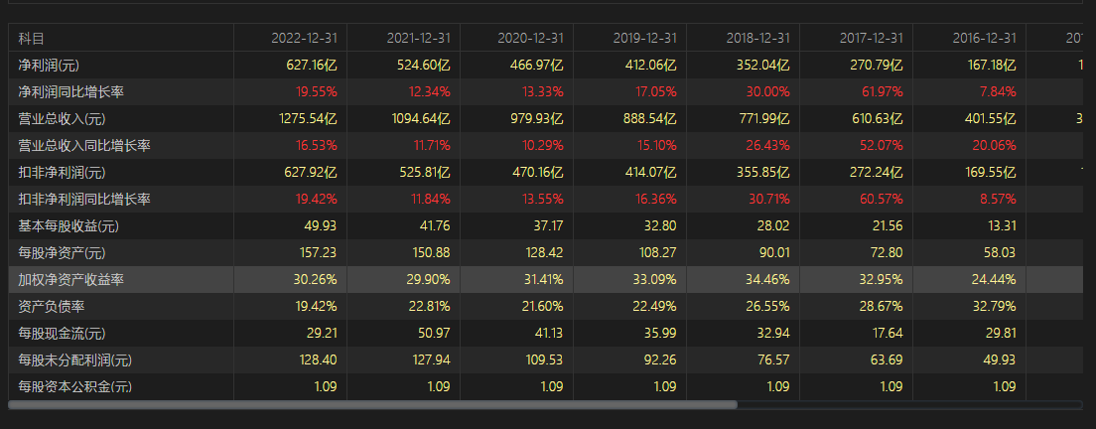
三、净资产收益率

Slide 34
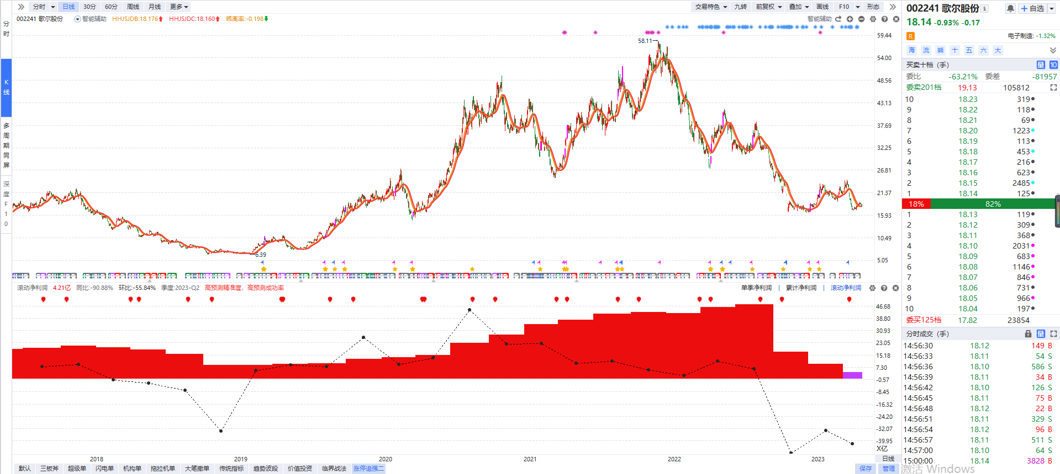
三、业绩带来的股价变化
被砍单
业绩大幅下滑

Slide 35
三、买得好（便宜）很重要！
10元买的股票，涨到20元是100%
5元买的股票，涨到20元是300%
$$\frac{4}{\frac{1}{58}+\frac{1}{48}+\frac{1}{37}+\frac{1}{37}}=43$$
买卖分明

Slide 36
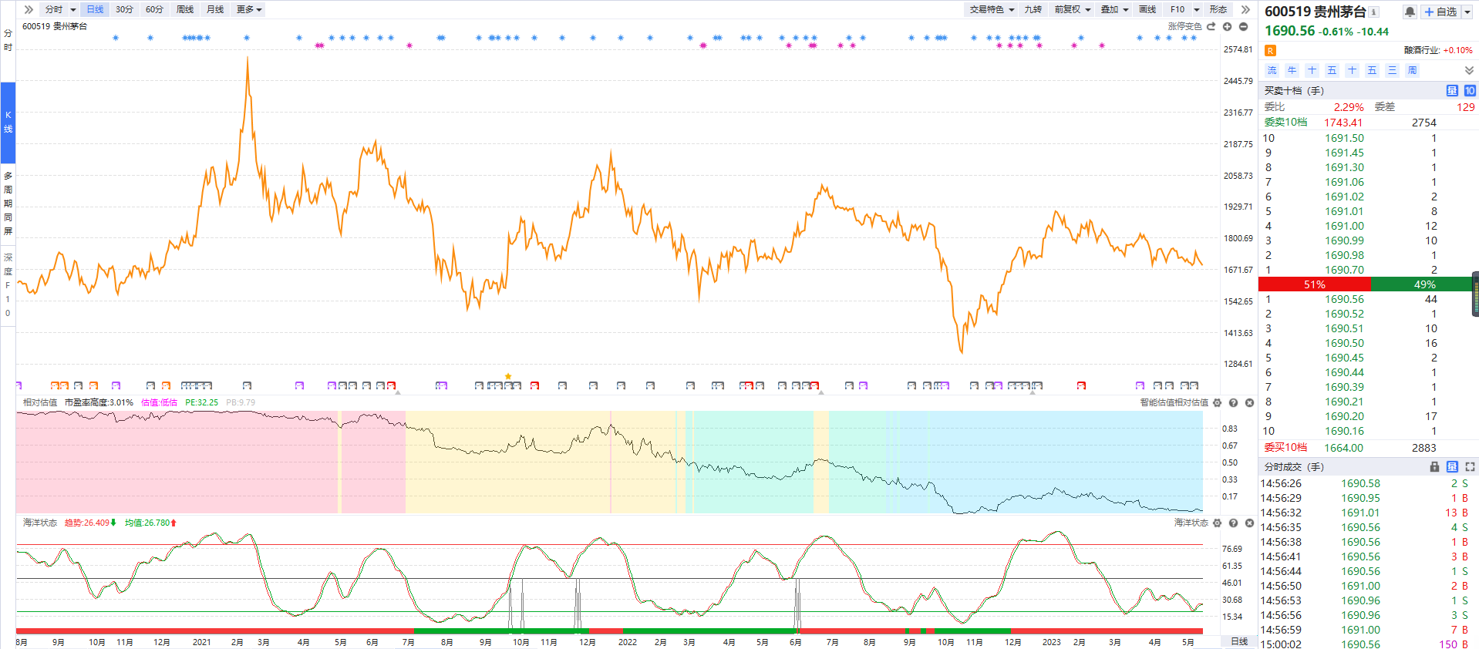
三、买入技巧
蓝色低估区+低市盈率高度+海洋状态绿线下

Slide 37
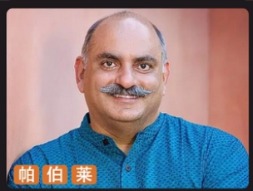
模仿巴菲特的人
莫尼什·帕伯莱（Mohnish Pabrai）：
偶然从一书中知道巴菲特44年（1950-1994）时间年化回报率高达31%，
他被复利强大的力量震惊到了，也就是说1美元变成了14.4万美元。
至此决定玩一个“在30年内将100万美元变成10亿美元的游戏。”
从2000年到2018年，18年期间，所执掌的对冲基金的收益率高达1204%，（年化收益率约31%），而同期标普500指数的收益率仅为159%。
1、如果我不觉得这只股票在短时间内（2-3年）不能翻1倍的话，我看都不会看。
2、要有极度的耐心，不要盲目跟风。（2011-2013年三年只买了5只股票）

Slide 38
PART 02
知行合一

Slide 39
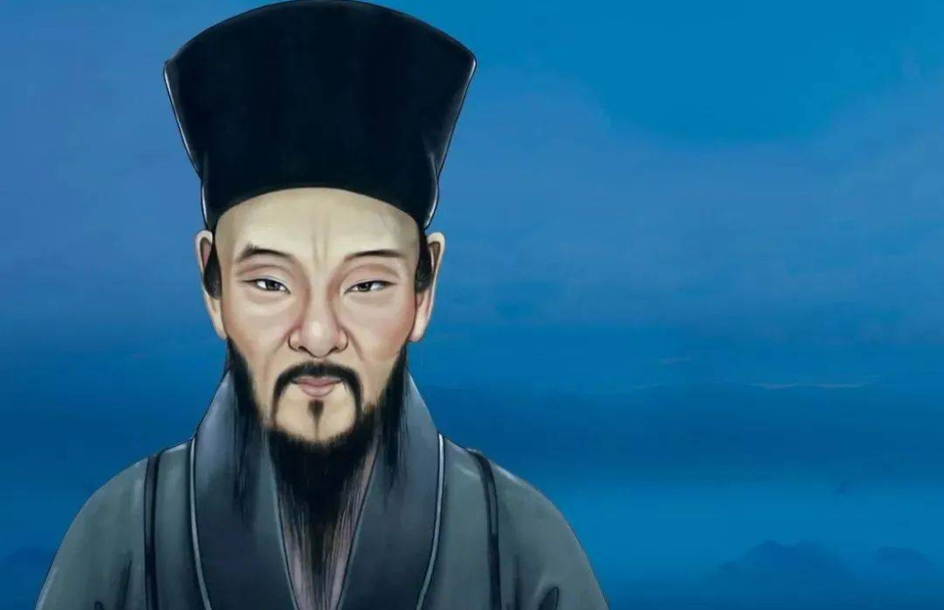
王阳明
“圣人之道，吾性自足，向之求理于事物者误也。”
“知是行的主意，行是知的工夫；
知是行之始，行是知之成”
无善无恶心之体，
有善有恶意之动，
知善知恶是良知，
为善去恶是格物。

Slide 40
技术重要，心态也很重要
短线像吃饭
中线像游泳
价投像种树

